Slide 1





  Chào mừng các con
  đến với giờ học Tiếng Việt!

Slide 2


VẺ ĐẸP QUANH EM

Slide 3

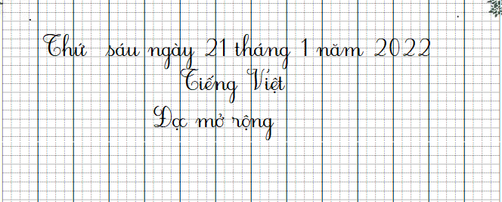

3
4

Slide 4

1. Tìm đọc một câu chuyện, bài thơ viết về các mùa trong năm.
Các con đã sưu tầm được những bài thơ, câu chuyện nào viết về các mùa trong năm.
Các con hãy chia sẻ với bạn bè, người thân nhé!

Slide 5

Mùa xuân trong vườn
Bốn mùa ở đâu
Mùa đông vừa đi qua
Cây trong vườn trút lá
Chợt mùa xuân hiện ra
Bật chồi non mượt mà
Bầu trời xanh trong vắt
Thánh thót tiếng chim ca
Ông mặt trời ló ra
Gửi nắng mai làm qua
Bé mở tung cửa sổ
Đón mùa xuân vào nhà.
Mùa hạ trong bếp than hồng
Mùa đông núp trong tủ lạnh
Mùa thu mát rượi dấu mình
Trên chiếc quạt trần ba cánh.
Có một mùa xuân nắng ấm
Trên gương mặt mẹ tươi cười
Bốn mùa ở trong nhà cả
Bé tìm là gặp ngay thôi.
Tác giả: Cao Xuân Sơn
Các con tham khảo bài thơ này nhé!

Slide 6

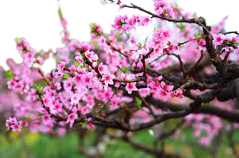
Hoa mùa xuân
Mỗi lần hoa đào nở
Là mùa xuân lại về
Cuống lá già tàn lụi
Chồi xanh nhú non tơ
Những gì đã qua đi
Những gì đang hướng tới
Nhìn nắng bước qua thềm
Tóc ngả màu sương muối
Mùa xuân giữa tay cầm
Đâu chỉ là đón đợi
Sắc hoa nở mỗi lần
Có bao giờ lặp lại?
Các con tham khảo bài thơ này nhé!

Slide 7


Các con đọc cho người thân nghe nhé!
Notes:
7

Slide 8













2. Nói về những điều em thích trong câu chuyện, bài thơ đó.
Tên câu chuyện, bài thơ.
Điều em thích ở câu chuyện, bài thơ đó.
Con vừa đọc bài thơ hoặc câu chuyện nào?
Con hãy chia sẻ với bạn bè và người thân nhé!
Notes:
Bài giảng thiết kế bởi: Hương Thảo - tranthao121004@gmail.com

Slide 9



Viết vào phiếu đọc sách
Tên bài thơ
Tên tác giả
Câu thơ em thích

Slide 10


Chuẩn bị bài tuần sau
Sưu tầm một câu chuyện, bài thơ viết về ngày Tết.

